Slide 1
Ecuaciones
Diferenciales
Separables

Slide 2
OBJETIVOS
IDENTIFICAR ECUACIONES DIFERENCIALES SEPARABLES
CALCULAR ECUACIONES DIFERENCIALES SEPARABLES

Slide 3
CONOCIMIENTOS PREVIOS
CONOCER GRADO DE FUNCIONES Polinómicas
SABER DERIVADAS
SABER INTEGRALES

Slide 4
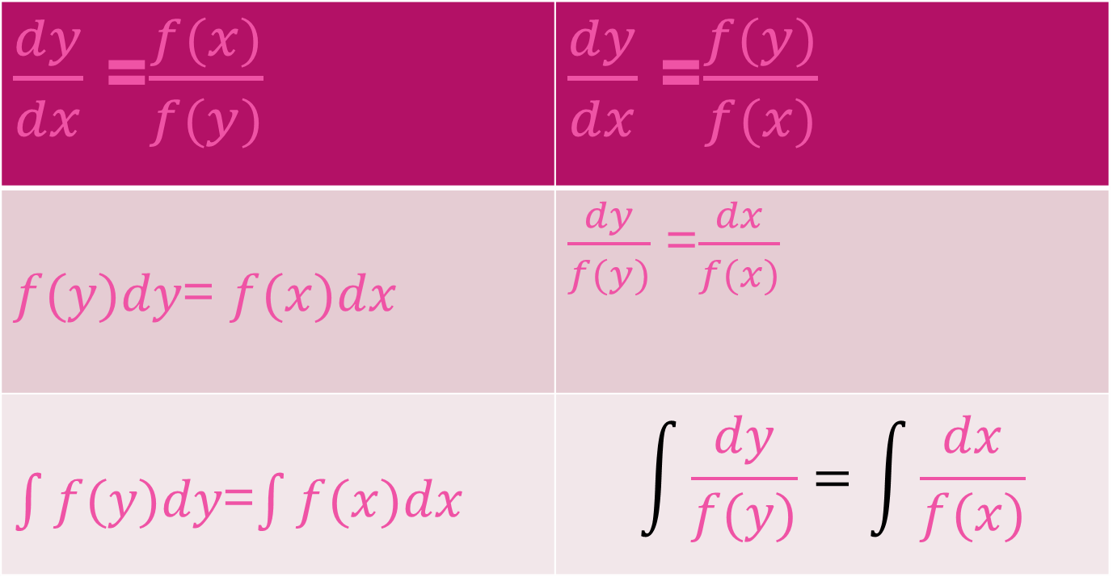
Una ecuación diferencial SEPARABLE es aquella ecuación diferencial ordinaria de primer orden de la forma
$\frac{dy}{dx}$ =$\frac{f(x)}{f(y)}$ | $\frac{dy}{dx}$ =$\frac{f(y)}{f(x)}$
$f(y)dy$= $f(x)dx$ | $\frac{dy}{f(y)}$ =$\frac{dx}{f(x)}$
$\int{f(y)dy}$=$\int{f(x)dx }$ | $$\int{\frac{dy}{f(y)}}=\int{\frac{dx}{f(x)}}$$

Slide 5

Ejemplo I
$y^{′ }\left(1+x^{2}\right)$ + $\left(1+y^{2}\right)$= 0
Paso I :
Verificar si es $\frac{dy }{dx}=\frac{f(x)}{g(y)}$ ó $\frac{dy }{dx}=\frac{f(y)}{g(x)}$
Paso 2: $\frac{dy}{dx}$ = - $\frac{\left(1+y^{2}\right)}{\left(1+x^{2}\right)}$
Paso 3: $\frac{dy}{\left(1+y^{2}\right)}$ = - $\frac{dx}{\left(1+x^{2}\right)}$

Slide 6
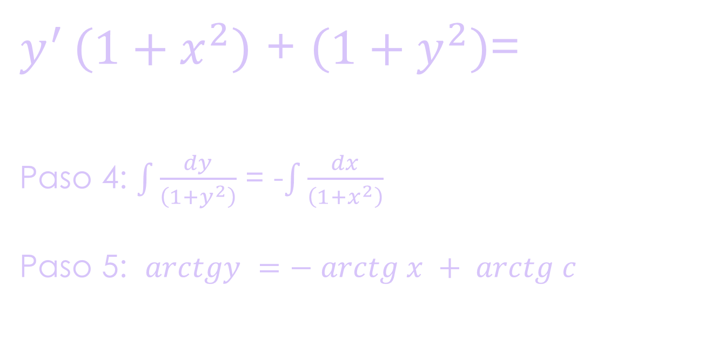
Ejemplo I
$y^{′ }\left(1+x^{2}\right)$ + $\left(1+y^{2}\right)$=
Paso 4: $\int{\frac{dy}{\left(1+y^{2}\right)}}$ = -$\int{\frac{dx}{\left(1+x^{2}\right)}}$
Paso 5: $arctgy =− arctg x + arctg c$

Slide 7
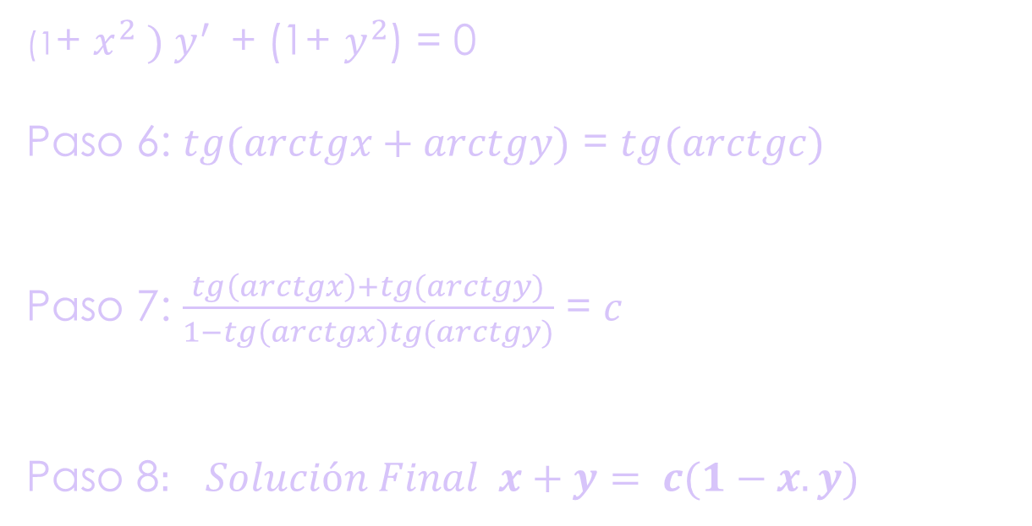
Ejemplo I
(1+ $x^{2} ) y^{′ }$ + (1+ $y^{2}$) = 0
Paso 6: $tg(arctgx+arctgy)$ = $tg(arctgc)$
Paso 7: $\frac{tg\left(arctgx\right)+tg(arctgy)}{1−tg\left(arctgx\right)tg(arctgy)}$ = $c$
Paso 8$: Solución Final x+y= c(1−x.y)$

Slide 8

Ejemplo 2
(1+ $x^{2} ) dy$ + xydx = 0
Paso 1: Verificar $\frac{dy }{dx}=\frac{f(x)}{g(y)}$ ó $\frac{dy }{dx}=\frac{f(y)}{g(x)}$
Paso 2: $\frac{dy}{dx}$ = $\frac{−xy}{\text{1+}x^{2}}$
Paso 3: $\int{\frac{dy}{y}}$ = -$\int{\frac{xdx}{\text{1}\text{+}x^{2}}}$

Slide 9

Ejemplo 2
(1+ $x^{2} ) dy$ + xydx = 0
Paso 4: $ln y$= - $\frac{1}{2}$ $ln⁡(1+x^{2}$) +ln c
Paso 5: $lny=ln\frac{c}{\sqrt{1+x^{2}}}$
Paso 6: $e^{lny}$ = $e^{ln\frac{c}{\sqrt{1+x^{2}}} }$
Paso 6: $y$ = $\frac{c}{\sqrt{1+x^{2}}}$

Slide 10
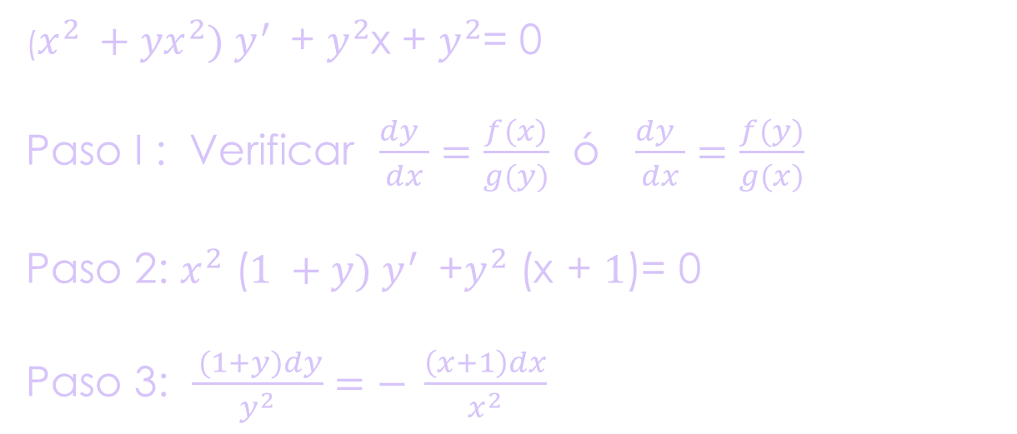
Ejemplo 3
($x^{2} +yx^{2}) y^{′ }$ + $y^{2}$x + $y^{2}$= 0
Paso I : Verificar $\frac{dy }{dx}=\frac{f(x)}{g(y)}$ ó $\frac{dy }{dx}=\frac{f(y)}{g(x)}$
Paso 2: $x^{2}$ ($1 +y) y^{′ }$ +$y^{2}$ (x + $1$)= 0
Paso 3: $\frac{ (1+y)dy}{y^{2}}=− \frac{\left(x+1\right)dx}{x^{2}}$

Slide 11

Ejemplo 3
($x^{2} +yx^{2}) y^{′ }$ + $y^{2}$x + $y^{2}$= 0
Paso 4 :$\int{\frac{(1 +y )dy}{y^{2}}}$ = -$\int{\frac{\left(x\text{ +} 1\right)dx}{x^{2}}}$
Paso 5: $−\frac{2}{y}+ln\left|y\right|= −ln\left|x\right|−\frac{2 }{x}$+$c$
Paso 6: $ln\left|xy\right|$ + $2\left(\frac{1}{x}\text{ -} \frac{1}{y}\right)$+$c$

Slide 12

Ejemplo 4
(4+ $x^{2} ) y^{′}$ + xydx = 0
Paso 1: Verificar $\frac{dy }{dx}=\frac{f(x)}{g(y)}$ ó $\frac{dy }{dx}=\frac{f(y)}{g(x)}$
Paso 2: $\frac{dy}{dx}$ = $\frac{−xy}{\text{1+}x^{2}}$
Paso 3: $\int{\frac{dy}{y}}$ = -$\int{\frac{xdx}{\text{1}\text{+}x^{2}}}$

Slide 13

Ejemplo 4
(4+ $x^{2} ) y^{′}$ + xydx = 0
Paso 4 : $lny=−\frac{1}{2}ln\left|4+x^{2}\right|$+ $lnc$
Paso 5: $e^{lny\sqrt{4+x^{2}}}$ = $e^{lnc}$
Paso 6 Solución final: $y\sqrt{4+x^{2}}$ =$c$

